Slide 1
Freestyle JavaScript Game
Ewelina Stasiak,
Wojciech Dziadoń,
Kamil Trąba

Slide 2







Technologie

Slide 3
Play with JavaScript
Quiz sprawdzający wiedzę z JavaScript;
Wiedza sprawdzana na trzech poziomach trudności: łatwym, średnim i mistycznym;
Punktacja uzależniona od poziomu;
Min. 6 pytań na poziom (możliwość rozwijania bazy pytań);

Slide 4

Osiągnięte cele
Pytania i odpowiedzi w bazie SQL;
Synchronizacja Pythona, HTML-a i JS;
3 poziomy trudności;
Lista rankingowa;
Losowa kolejność pytań i odpowiedzi;
Zabawa z JavaScript;
Zachowanie zdrowych zmysłów;
Zamknięcie projektu w czasie;

Slide 5
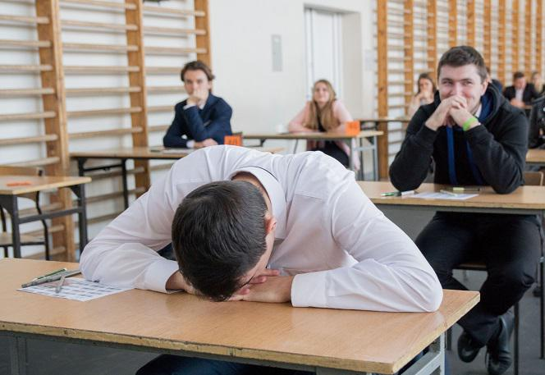
To rozsiadamy się i wyciągamy karteczki
!!!

